Slide 1
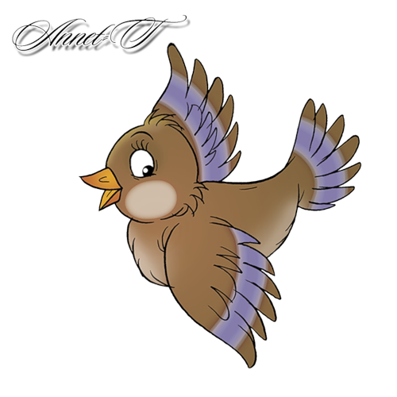
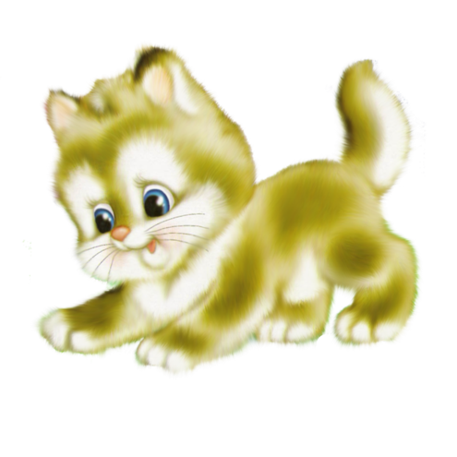
ВОРОБЕЙ И КОТЯТА
Составление рассказа по сюжетным картинкам Материал подготовлен учителем начальных классов МАОУ «Гимназия № 7» г.Перми Косолаповой Л.А.

Slide 2
Кто изображён на картинках?
Где происходят события?

Slide 3
Почему котята захотели поймать птичку?
Что случилось с котятами?

Slide 4
Выберите наиболее удачный заголовок:
«Не удалось полакомиться»
«Воробей и котята»
«Смелый воробей»

Slide 5
Задайте главный вопрос к каждой картинке. У вас получился план сочинения.
1. Вступление. Что делают герои рассказа?
2. Основная часть.
2.1. О чём подумали котята, когда заметили птичку?
2.2. Как развивались события?
2.3. Чем закончилась прогулка для котят?
3. Заключение. Удалось ли котятам полакомиться птичкой?

Slide 6
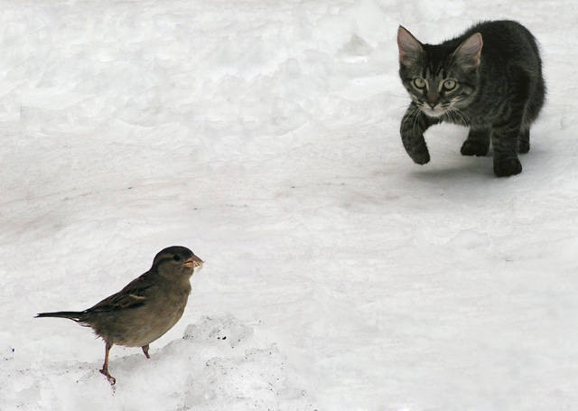
Замените слова близкими по смыслу словами:
воробей –
котята –
заметить –
съесть -

Slide 7
Подберите как можно больше слов-признаков к словам
воробей - …,
котята - …

Slide 8
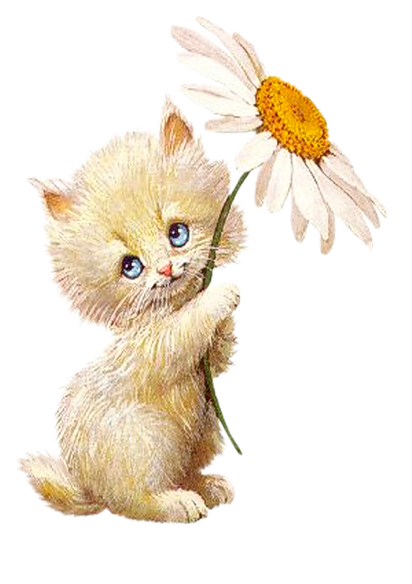
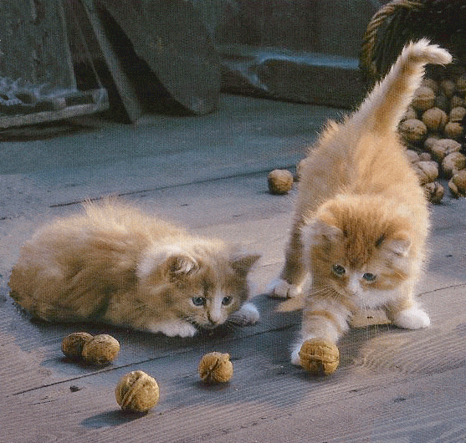
Скажите по-другому:
У котят появилось желание поймать воробья.
Распространите предложения:
Котята гуляли.
Воробей отдыхал.

Slide 9
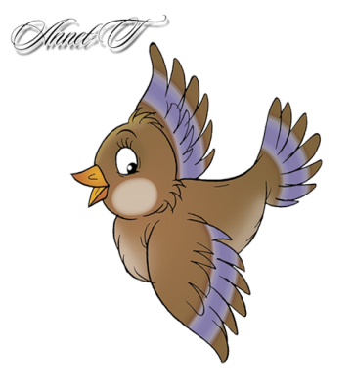
Составь из слов каждой строчки предложения:
• стали, к, котята, тихонько, пню, подкрадываться
• отдыхать, воробей, пенёчке, остался, на
• котятам, птичкой, полакомиться, не удалось

Slide 10
План.
1. Вступление. Что делают герои рассказа?
2. Основная часть.
2.1. О чём подумали котята, когда заметили птичку?
2.2. Как развивались события?
2.3.Чем закончилась прогулка для котят?
3. Заключение. Удалось ли котятам полакомиться птичкой?

Slide 11
Опорные слова и словосочетания:
Присесть отдохнуть, пенёк, в поисках пищи, заметить, поймать, подкрадываться, сильно стукнуться лбами, не удалось полакомиться.

Slide 12
Образец сочинения.
Не удалось полакомиться.
Как-то раз воробей присел отдохнуть на пенёк. Рядом прогуливались в поисках пищи два котёнка.
Вдруг котята заметили птичку. Глупые малыши захотели поймать воробья. Они стали тихонько подкрадываться к пню с разных сторон.
Приблизившись к птичке, котята высоко подпрыгнули.
В это время воробей вспорхнул и улетел, а котята сильно стукнулись лбами. От неожиданности и боли котята отскочили друг от друга и убежали. Воробей же вернулся на пенёк.
Не удалось глупым котятам полакомиться птичкой!

